Slide 1

Team 영차영차
물류창고 내 자동 운반 로봇
협업 시스템
SLAM 기반 자율주행 로봇 시스템 구현 및 실환경 검증
Project Member
문홍일 PM
·
이승민
·
이주학
·
박지훈
·
손경만
·
최대혁
Mentor: Andreas Kim , Jung EunYoung, Ji YeEun
2026. 02. 09

Slide 2
01
프로젝트 개요
주제·배경·시스템 컨셉·목표·활용 장비
02
팀 구성 및 역할
목차
INDEX
팀원별 담당 업무(R&R)
03
수행 절차 및 방법
개발 일정·파트별 개발 개요
물류창고 내
자동 운반 로봇
협업 시스템
04
프로젝트 개발 과정
인식 안정화·상태머신·로봇 제어·협업 시나리오·웹 시각화
05
사후 평가
완성도 평가·잘한 점/아쉬운 점·향후 개선점
Team 영차영차
|

Slide 3


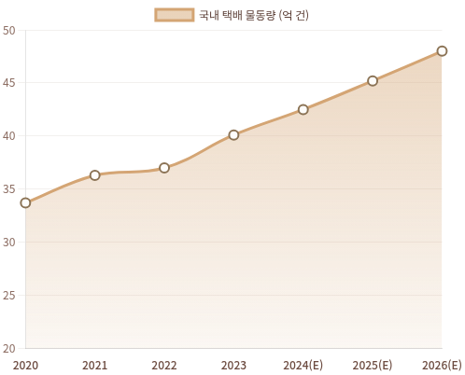





1. 프로젝트 개요
1.1 주제 및 배경
배경 및 필요성
연도별 택배 물동량 추이
연간 국내 택배 물동량
42억건 +
▲ 지속적 급증 추세
인력 부족
부상 리스크
팬데믹(2020년) 이후 택배 노동자 사망 건수
4배 이상 증가
청년층 매년
14만∼21만명 감소
AMR 협업 시스템 도입
효율성 · 안전성 동시 확보
*출처: 국가물류통합정보센터 및 업계 추정치 (단위: 억 건)
Team 영차영차 | 물류 자동화 프로젝트
03

Slide 4
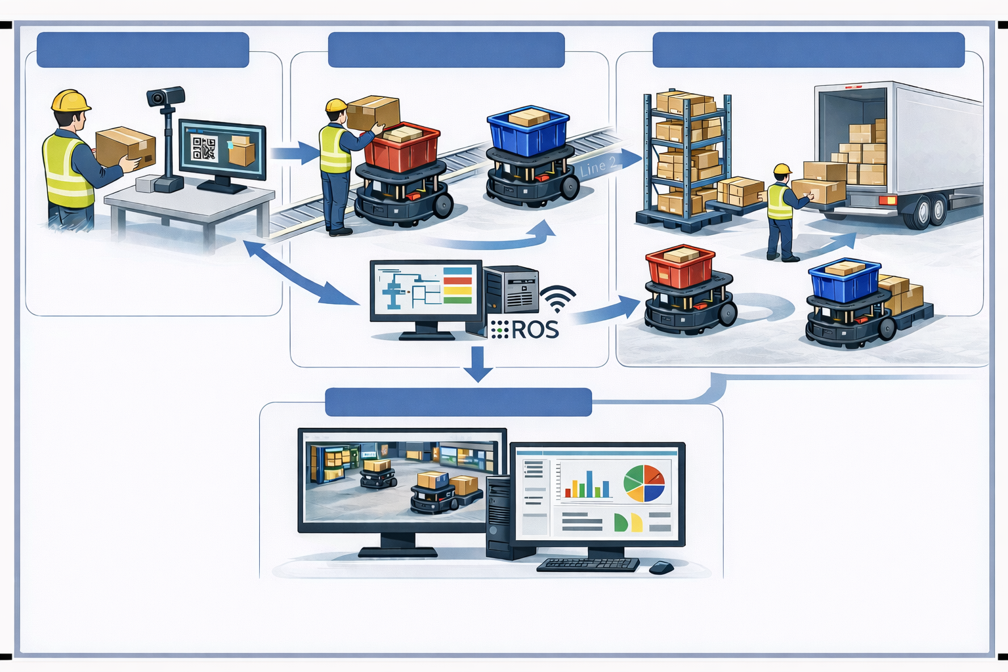
1.2 프로젝트 컨셉
픽업 라인 인식
적제
목표 지점까지 운반
시스템 모니터링
Team 영차영차 | 물류 자동화 프로젝트

Slide 5



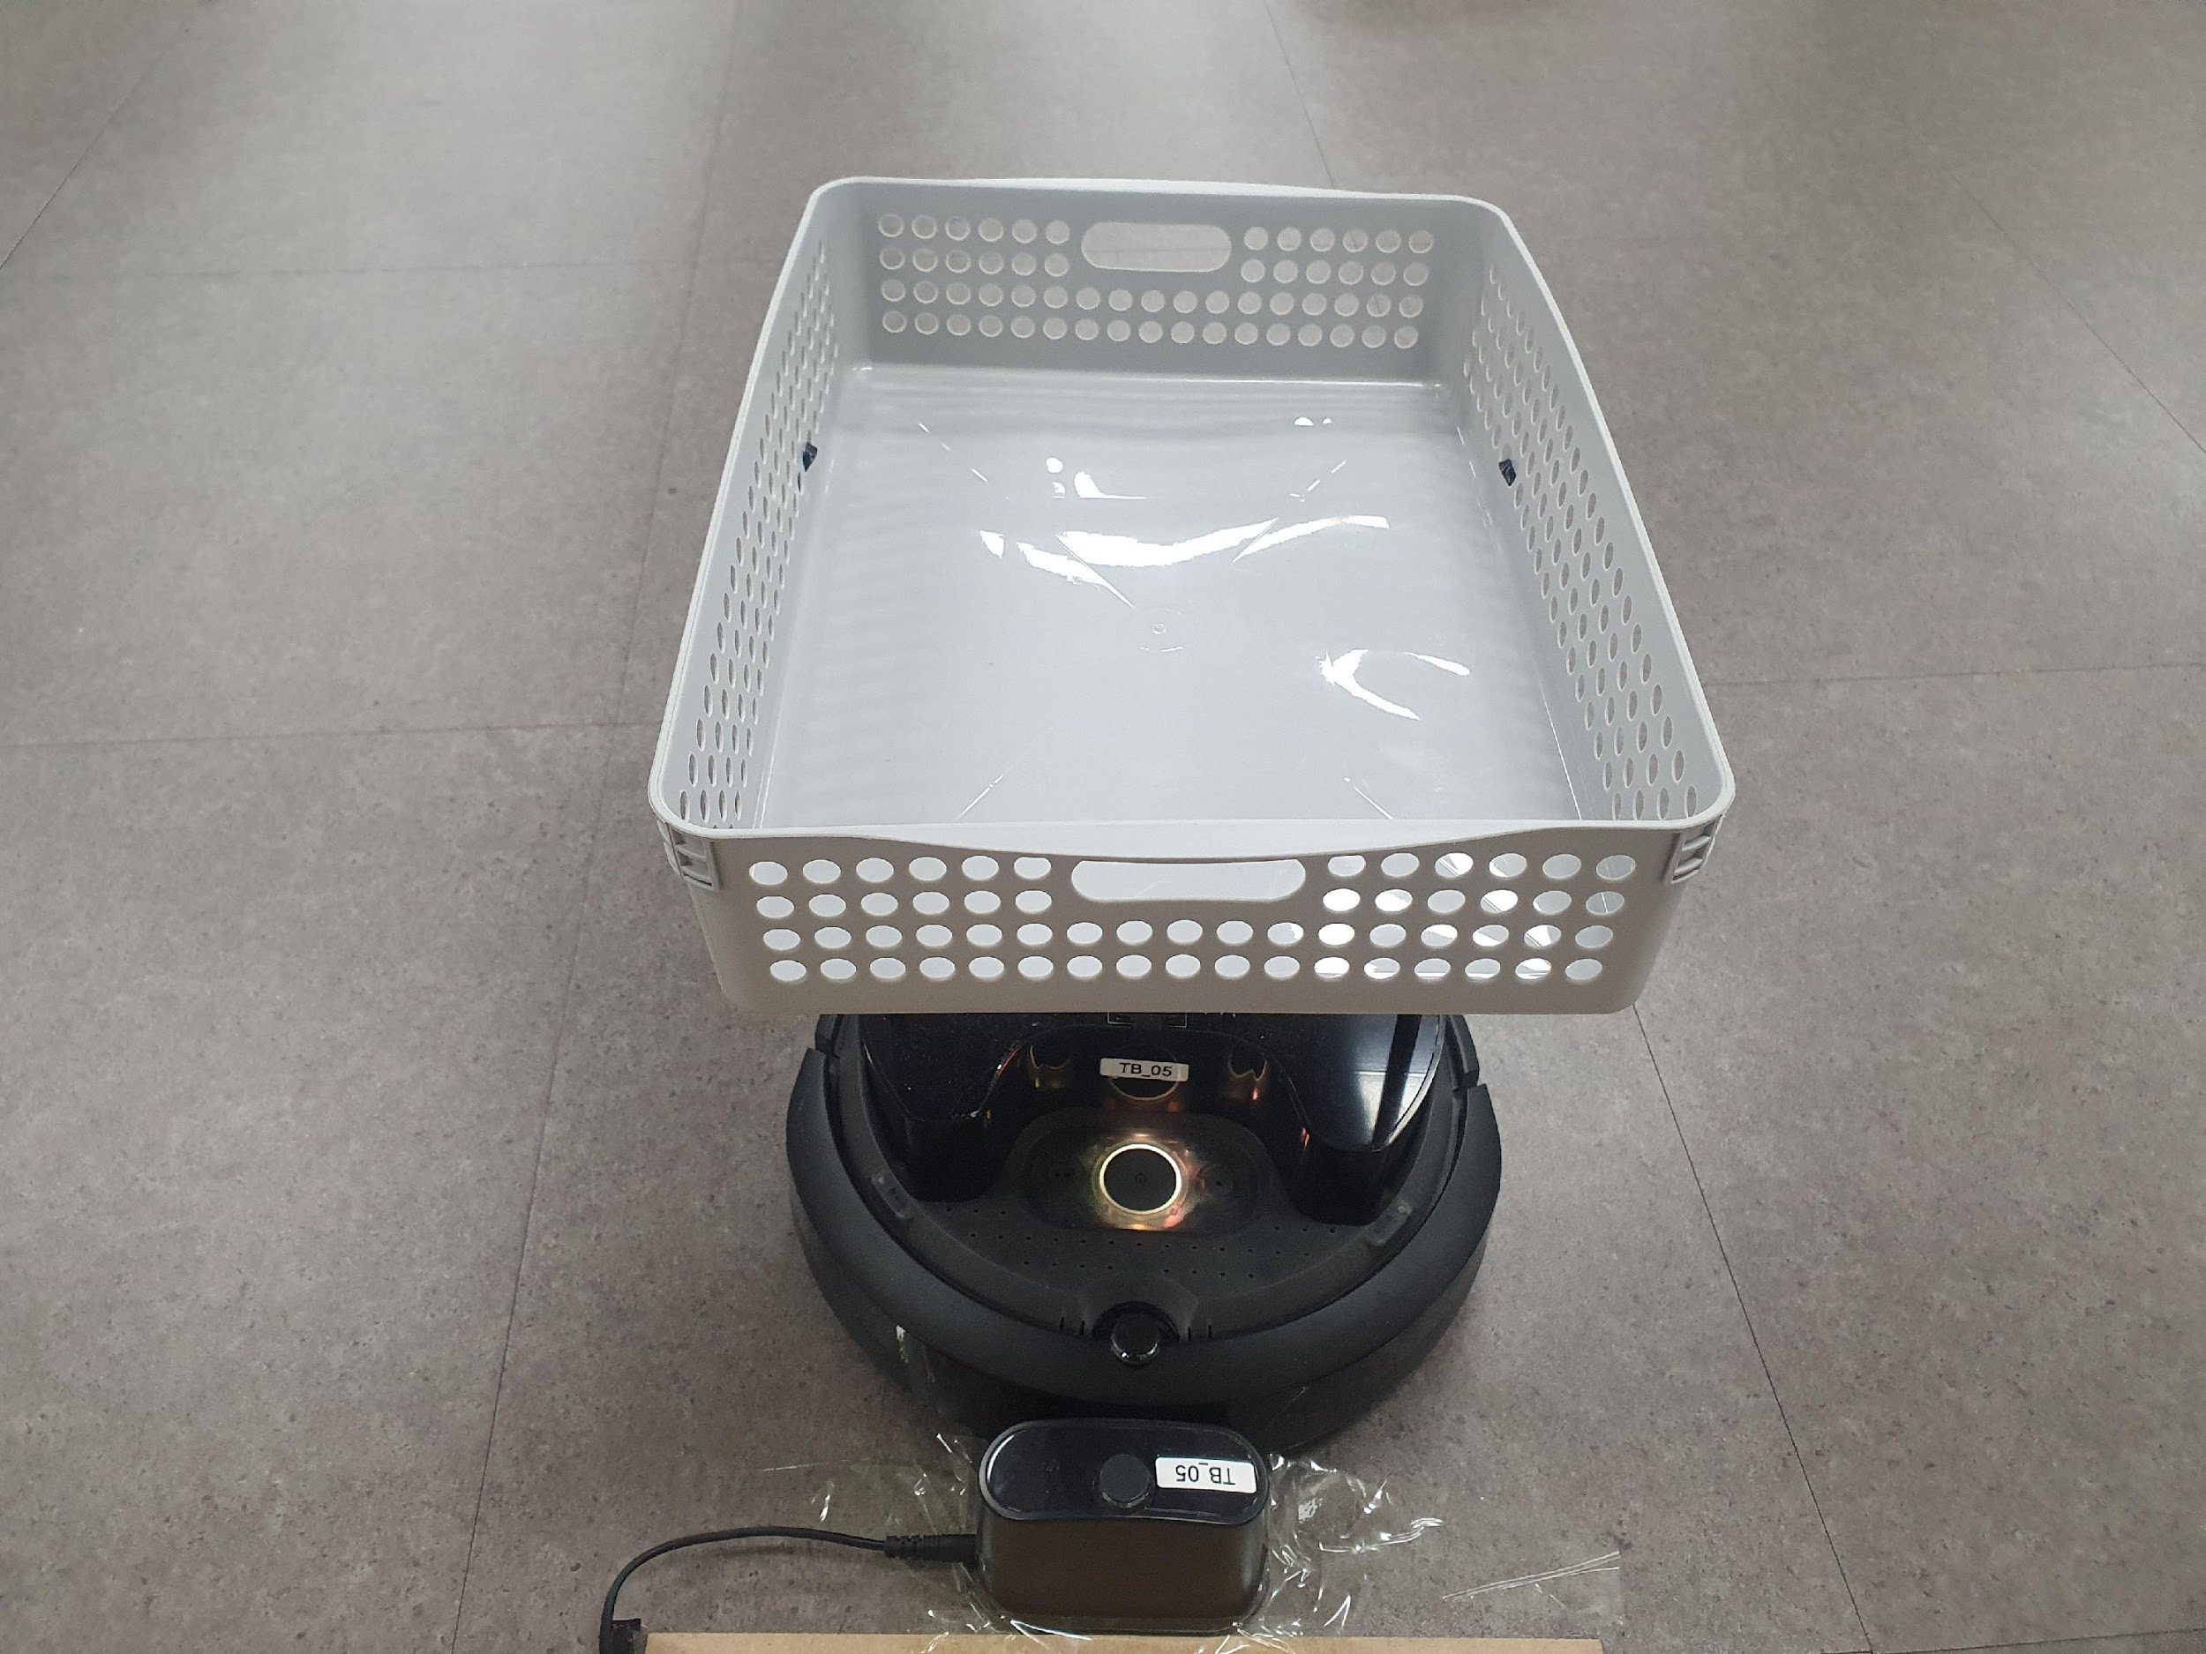
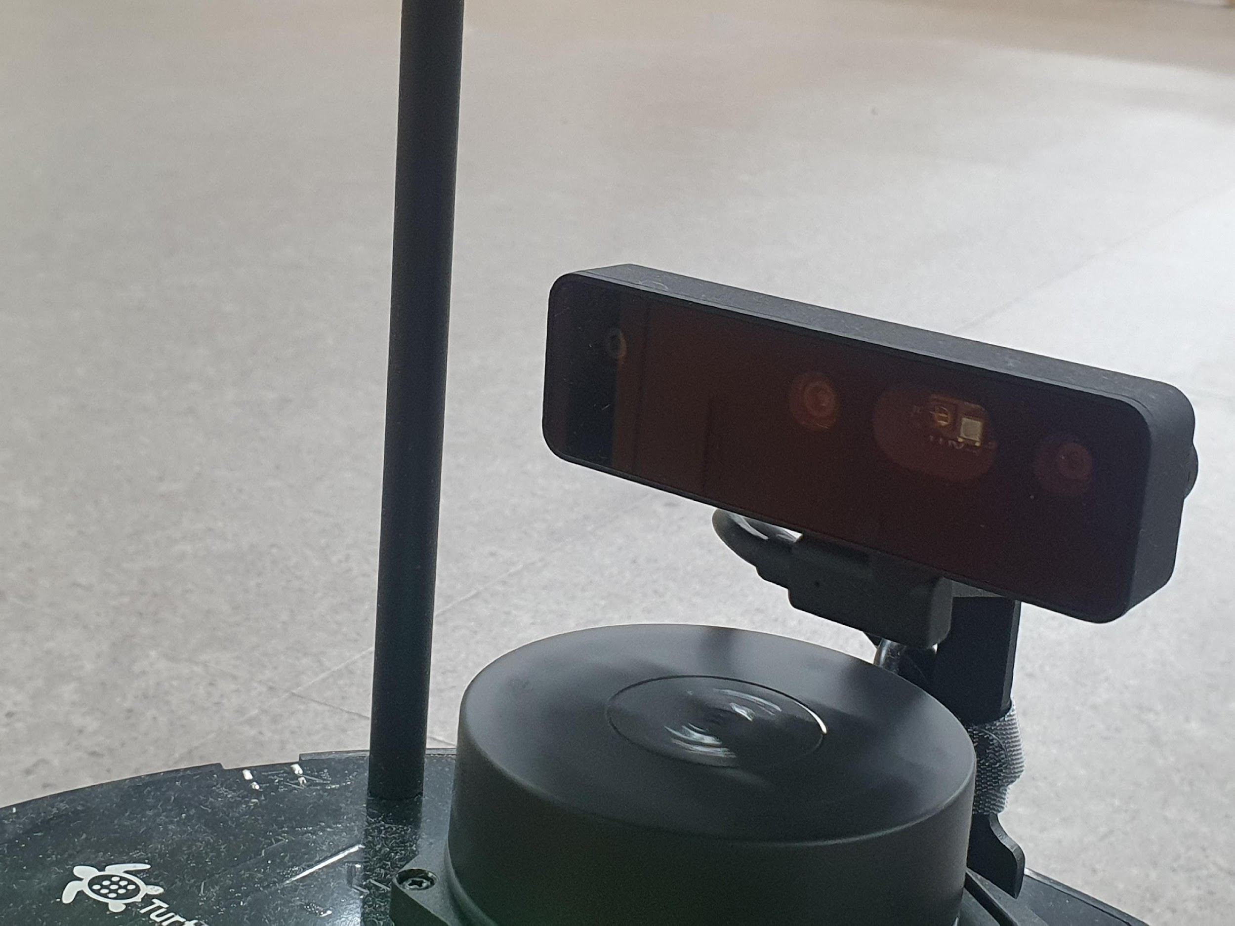
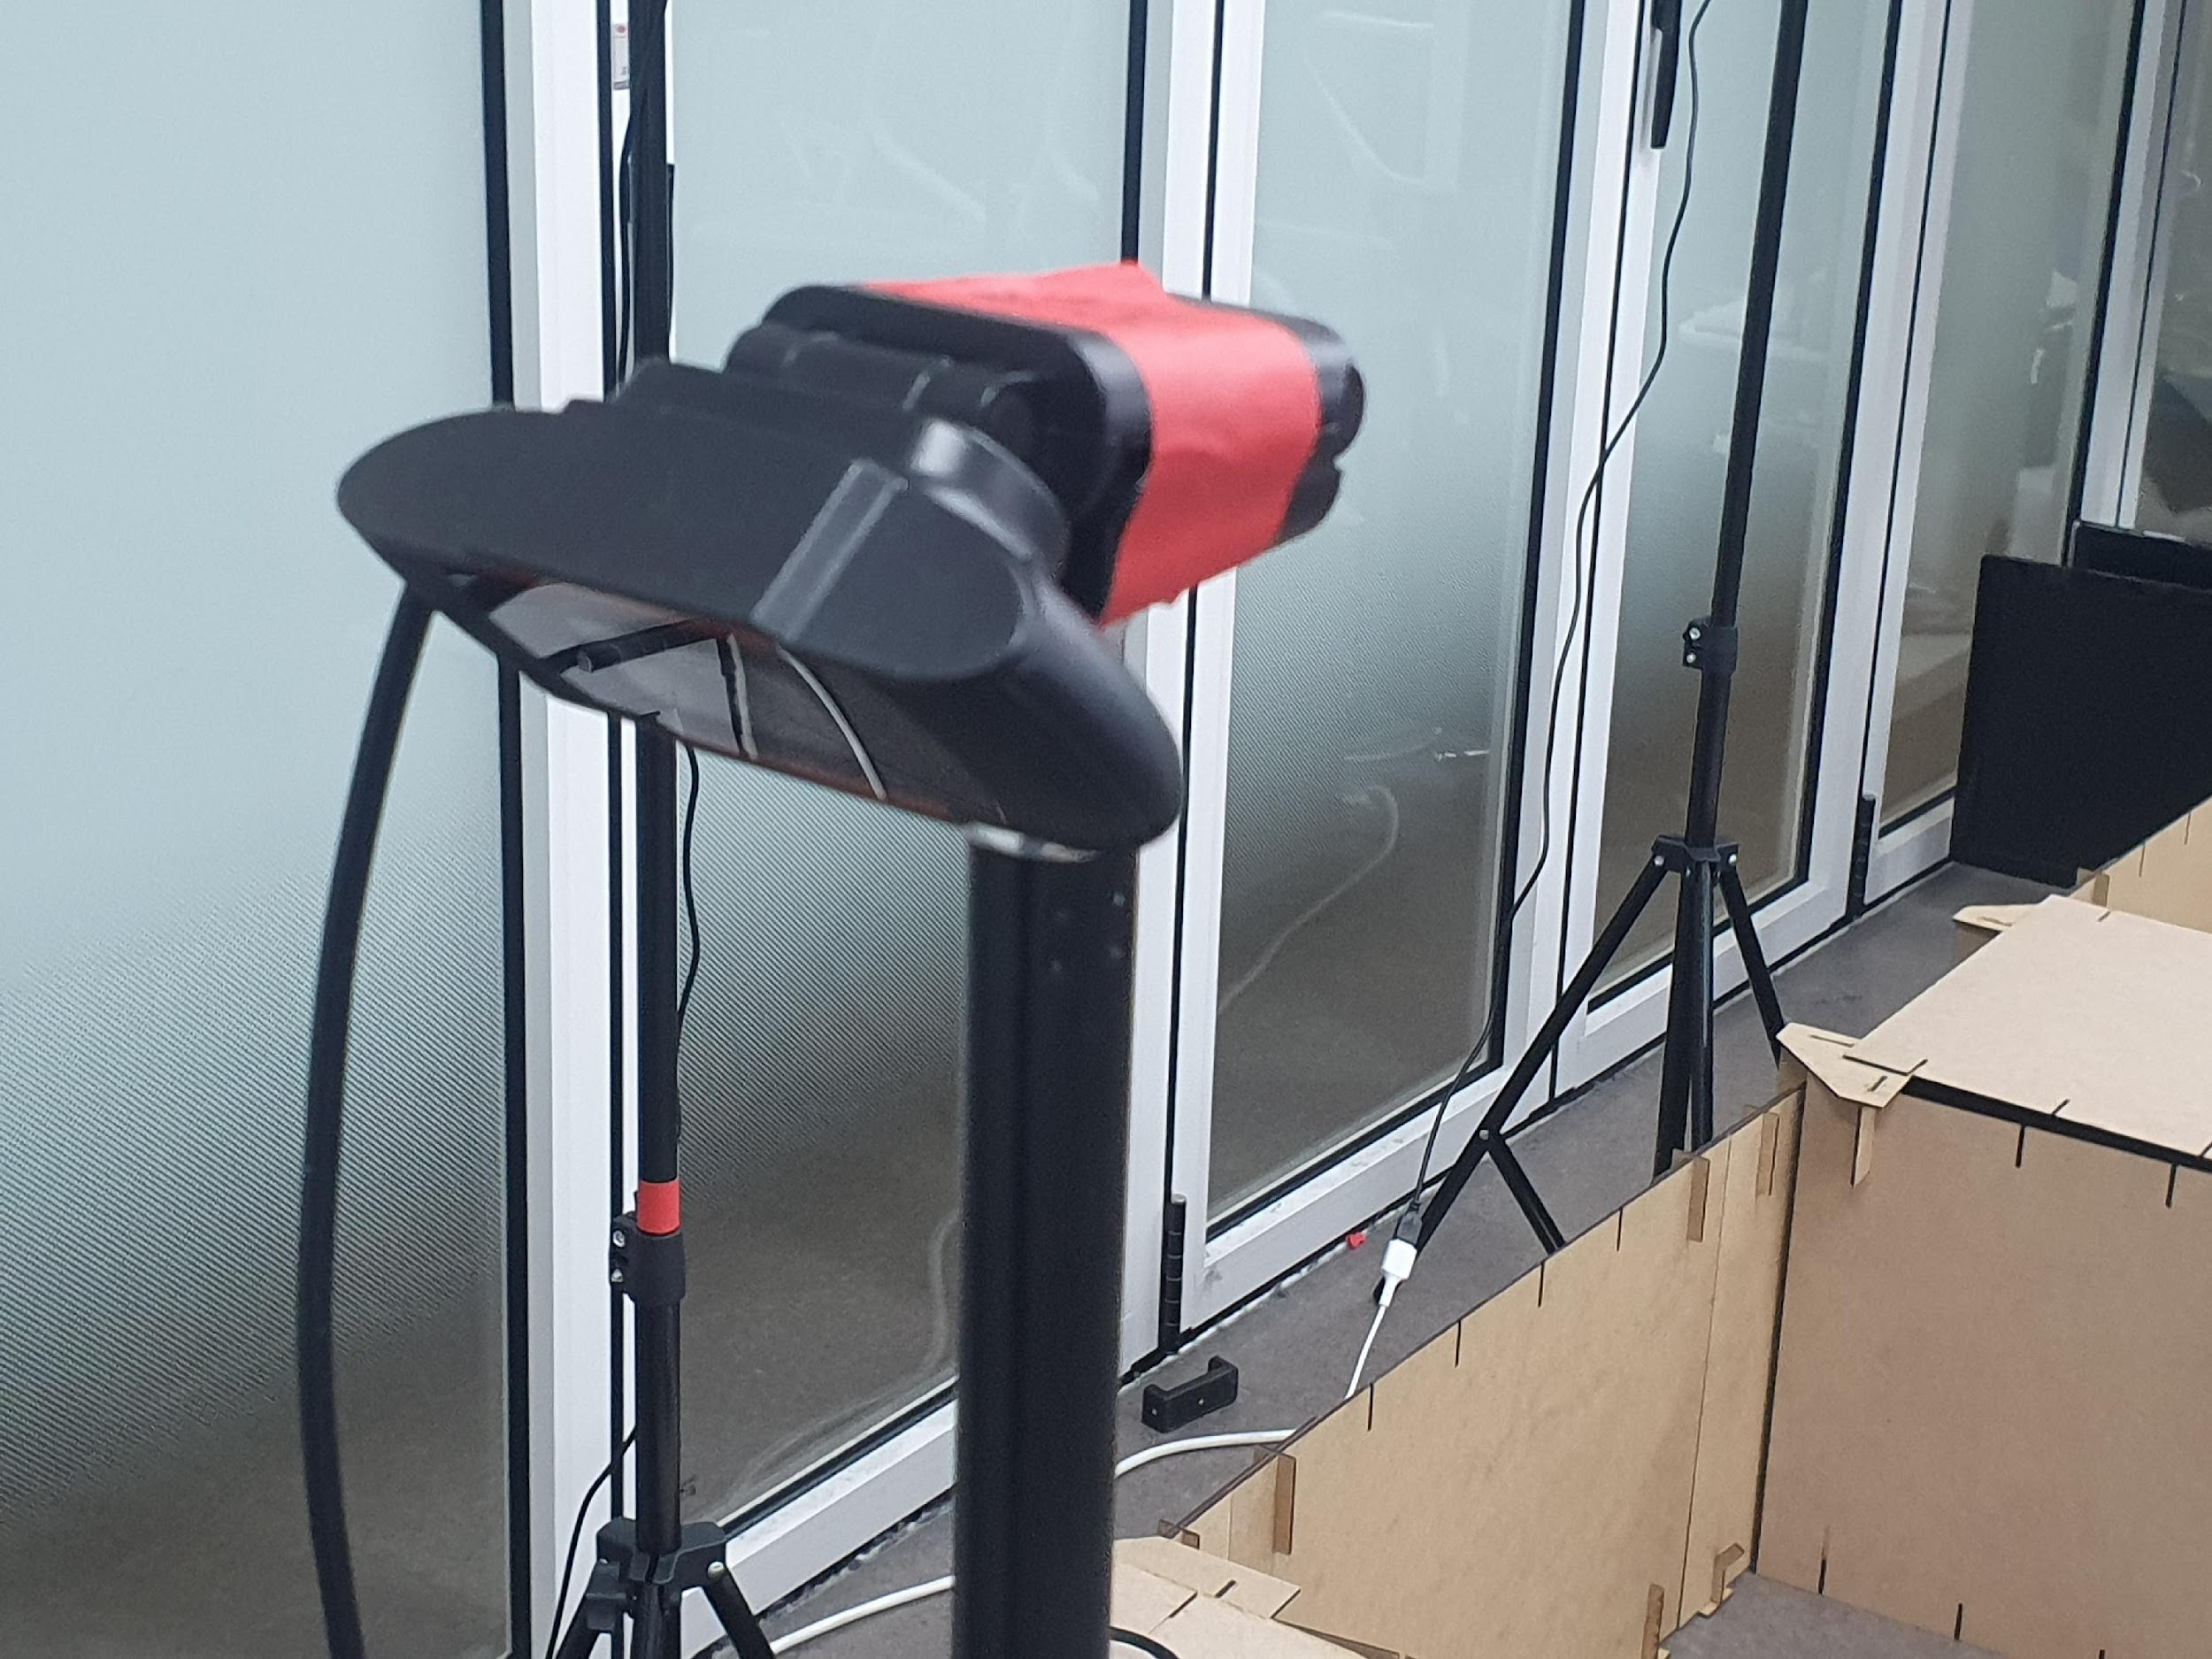



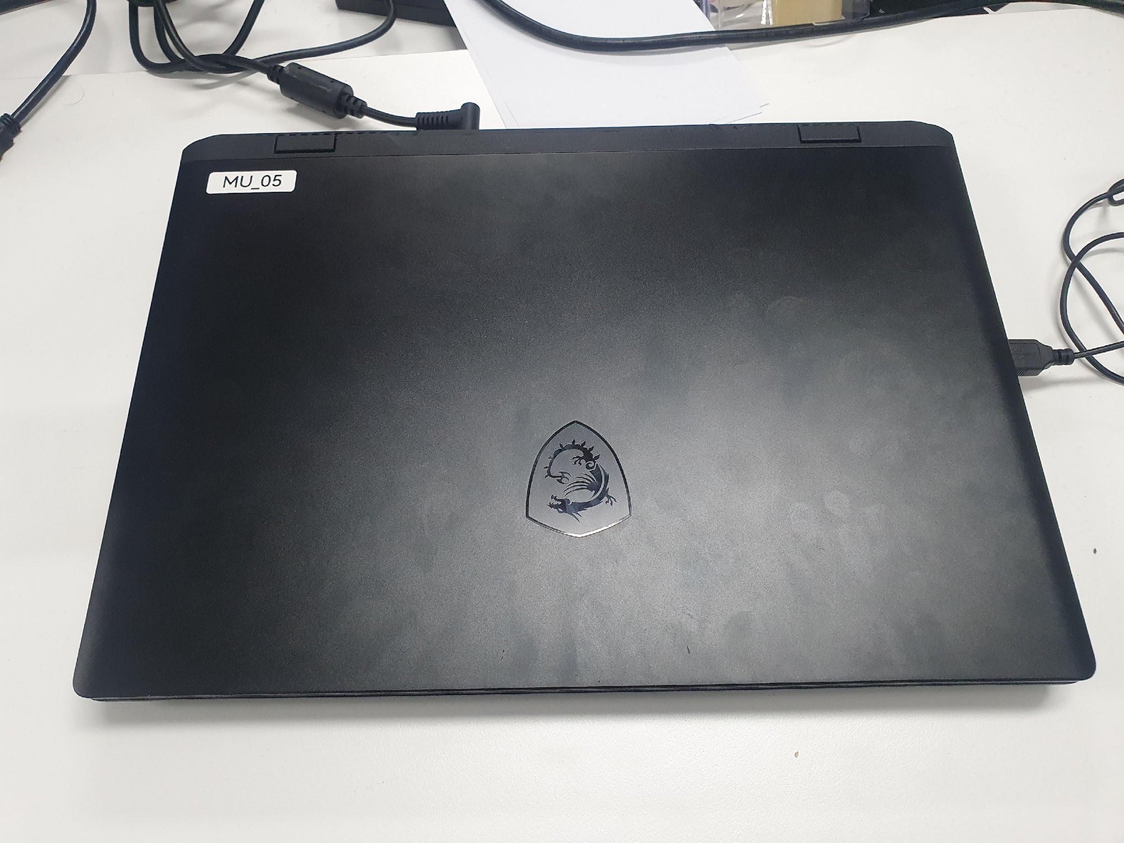
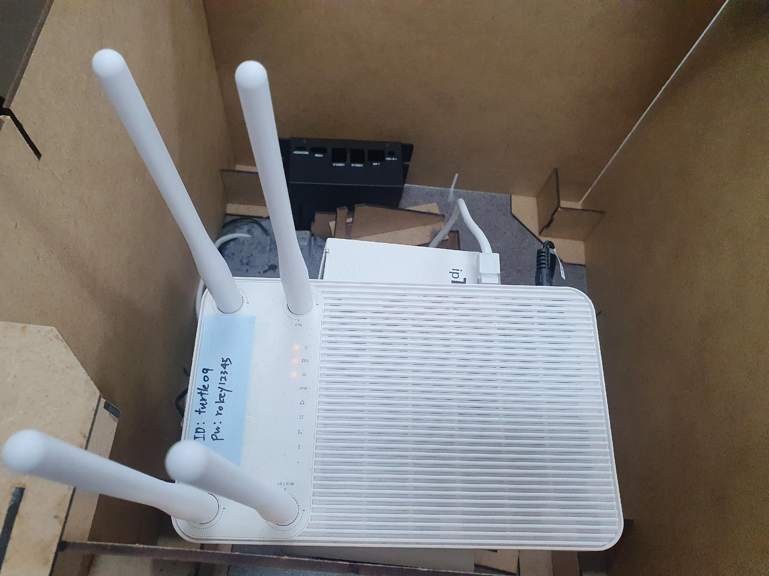
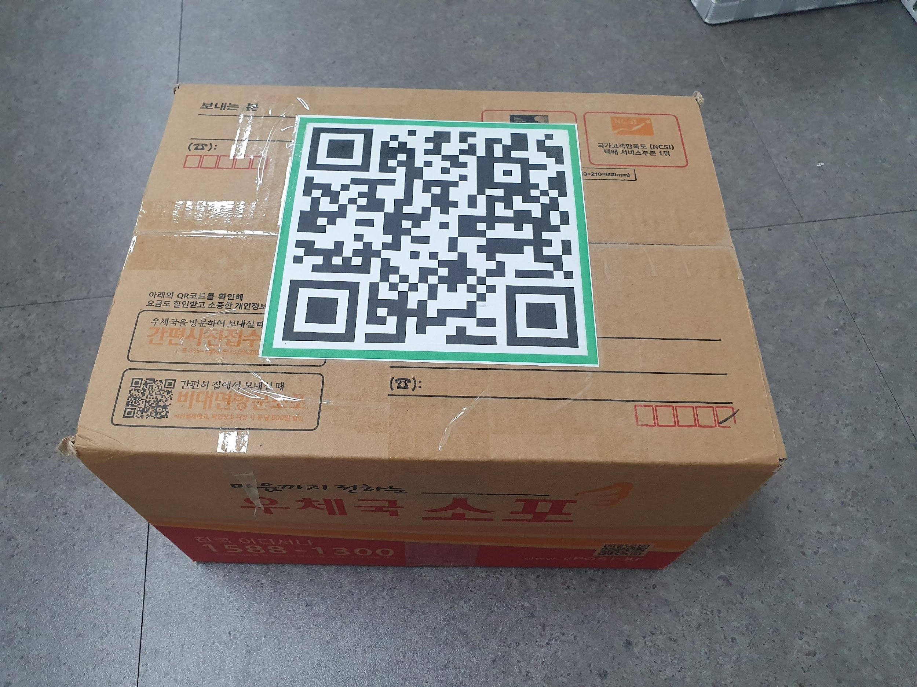

1.3 활용 장비
TurtleBot3 2EA
2D LiDAR 센서, RGB-D 카메라 2EA
Webcam 4EA
AMR
360° 거리 측정 & SLAM
Depth 감지 & 마커 인식
Depth 감지 & 마커 인식
제어 PC 4EA
네트워크 장비
ROS2 메인 서버 & 관제
Wi-Fi 6 저지연 무선 통신
Qr 5EA & ArUco Marker 3EA
Team 영차영차 | 물류 자동화 프로젝트

Slide 6







2. 팀 구성 및 역할
문홍일 PM
이승민
이주학
통합 아키텍처 설계
AMR 토픽 관리
ArUco 마커 정렬 구현
품질 및 리스크 관리
터틀봇 장애물 회피 로직 개발
정렬 후 이동 로직 개발
일정 및 이슈 트래킹
터블봇 기본 이동 시나리오
AMR 이동 & 정렬 통합
project document 작성
박지훈
손경만
최대혁
협업 시나리오 통합
실시간 모니터링 UI 개발
웹캠 yolo
시나리오 객체 학습
다중 로봇 교통 관제
ROS2-Web 브릿지 연동
임무 분해 및 상태 관리
터틀봇 기본 이동 시나리오
qr코드 발행
PT 자료 통합 및 제작
Team 영차영차 | 물류 자동화 프로젝트

Slide 7










3. 수행 절차
3.1 개발 일정
D1 – D2
D3
D4
D5
D6
분석 및 설계
핵심기술
시스템 통합
시나리오 테스트
검증 및 발표
요구사항 분석
시스템 아키텍처 설계
기자재 선정 및 발주
SLAM 맵핑 테스트
ArUco 인식 알고리즘
센서 데이터 연동
로봇 제어기 구현
시스템 통합
웹 대시보드 구축
피킹/운반 전체 공정
다중 로봇 교차로 테스트
예외 상황 처리
최종 성능 검증
데모 시연 리허설
최종 결과 발표
Team 영차영차 | 물류 자동화 프로젝트

Slide 8



3.2 시스템 개요
정렬
1번
robot4
대기장소
pick-up line 1
QR
정렬
2번
각 라인 박스 개수 확인
대기 없으면 타 라인 지원
상대 로봇 작업 위치 확인
겹칠경우 대기
pick-up line 2
robot5
QR
대기장소
정렬
3번
monitoring
Team 영차영차 | 물류 자동화 프로젝트

Slide 9



3.3 파트별 개발 개요
PHASE 1
비전 (Vision)
AMR 주행
PHASE 2
PHASE 3
모니터링
01
QR
픽업라인 Webcam을 통한 물품 ID(QR) 및 박스 적재 여부(YOLO) 인식
04
SLAM
/qr_code_idx
SLAM 2D 지도 생성 및 AMCL 기반 실시간 위치(Pose) 추정
07
상태 수집 (Logging)
작업 완료 보고, 배터리/위치 등 로봇 상태 데이터 서버 전송
02
ROI 유동적 설정
YOLO로 바구니+상자 학습, 로봇 위치에 따라 관심영역(ROI) 자동 보정
05
경로 계획 & 실행
Nav2 기반 전역/지역 경로 생성, LiDAR 동적
장애물 회피 주행
08
웹 대시보드
안정적 Bounding Box 유지
웹 UI를 통한 실시간 맵뷰, 로봇 위치/상태 시각화 및 관제
03
IOU 임계값 검증
06
정밀 도킹
ROI와 감지 박스 간 IOU 0.7 이상 4초 유지 시 출발 신호 전송
목표 지점(Goal) 도착 후 오차 범위 내 정밀 상하차 수행
/box_placedx
Team 영차영차 | 물류 자동화 프로젝트

Slide 10



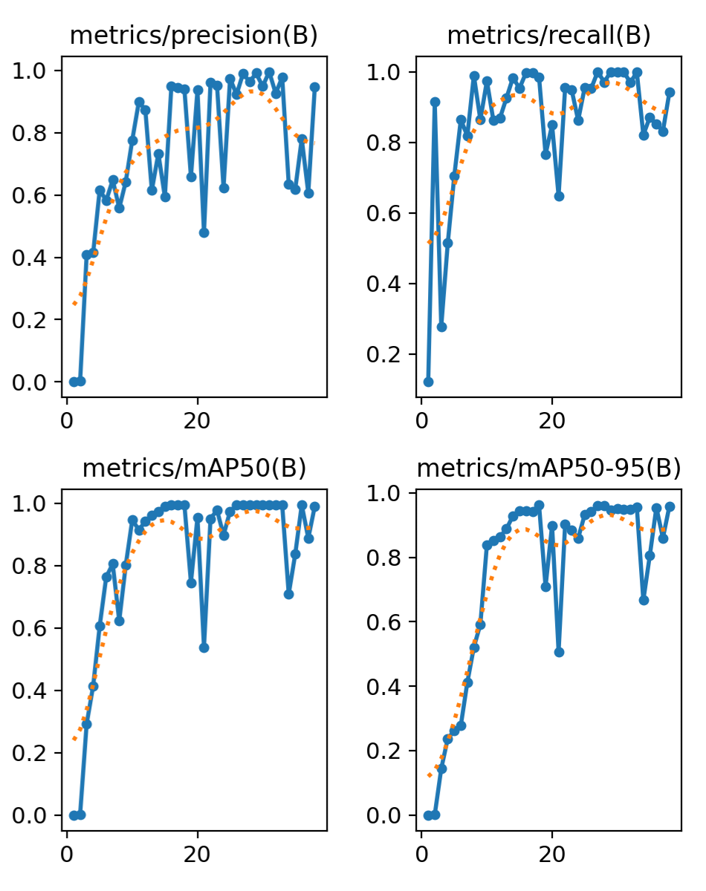
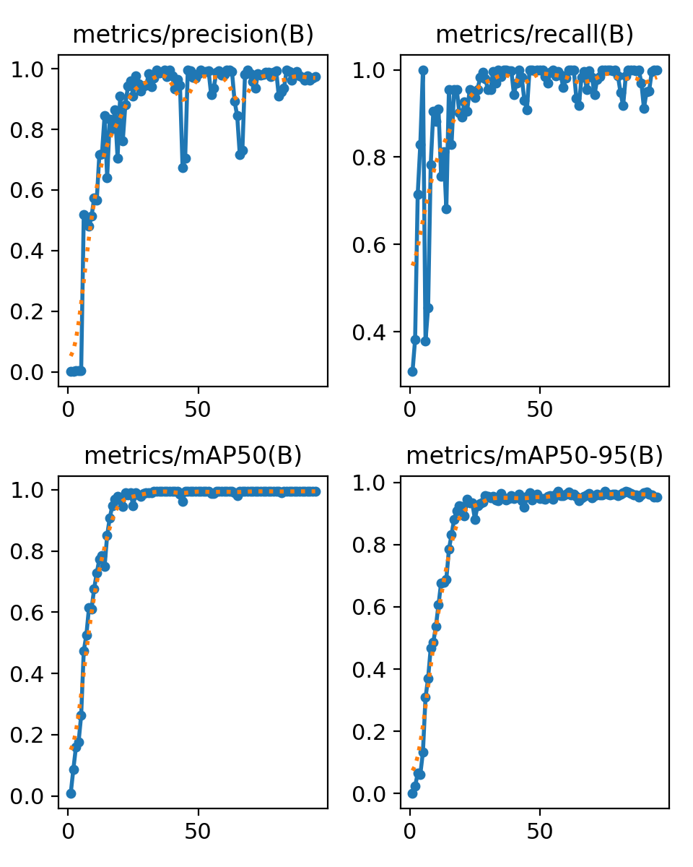
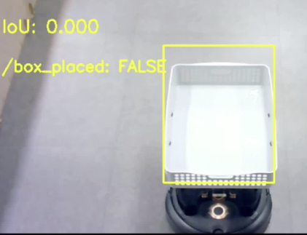


4. 프로젝트 개발 과정
4.1 인식 안정화 - 계획
계획 구성 (Plan)
선정 이유 (YOLOv8n)
적재 대기 AMR 위 물류 배치 확인 후 출발
관심영역을 설정하고 IOU의 고정 관심영역의 0.7(이상) 4초간 지속될 경우 /box_placed (출발) 토픽 발행
- YOLOv8n의 Precision 안정적 수렴 / mAP50-95 높은 값에서 안정적
- hsv_v(조명 변화 대응) = 0.4 강의실 환경에 맞춰 이미지의 밝기를 조절하는 HSV 증강
- translate = 0.05 (소규모 위치 오차 대응) 프레임 내 위치가 약간 이동하는 상황 고려
DIAGRAM / PHOTO
YOLOv8s YOLOv8n
Team 영차영차 | 물류 자동화 프로젝트

Slide 11


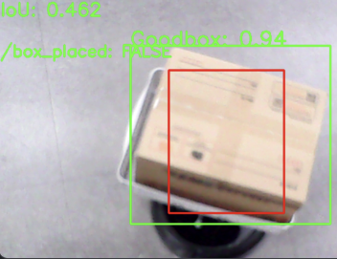
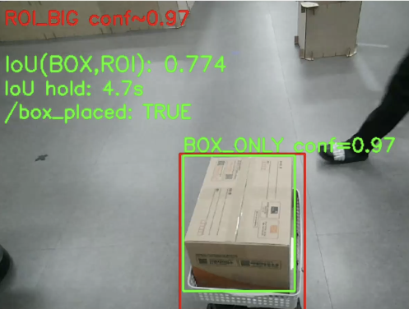






4.1 인식 안정화 - 문제 & 결과
BEFORE (문제)
AFTER (결과)
문제 상황 사진
최종 결과 사진
(고정 ROI 이탈 및 인식 실패 사례)
(YOLO 기반 보정 및 성공 사례)
해결책 (Solution)
유동적 ROI 설정 : 바구니와 상자를 학습시켜 ROI를 유동적으로 추적 및 변경
Bounding Box 안정화 : 불안정한 인식 방지를 위해 1초간 Box 상태 유지 필터링 적용
IOU 임계값 최적화 : IOU 0.7 이상 상태를 확인 후 출발 신호(/box_placed) 전송
Team 영차영차 | 물류 자동화 프로젝트

Slide 12



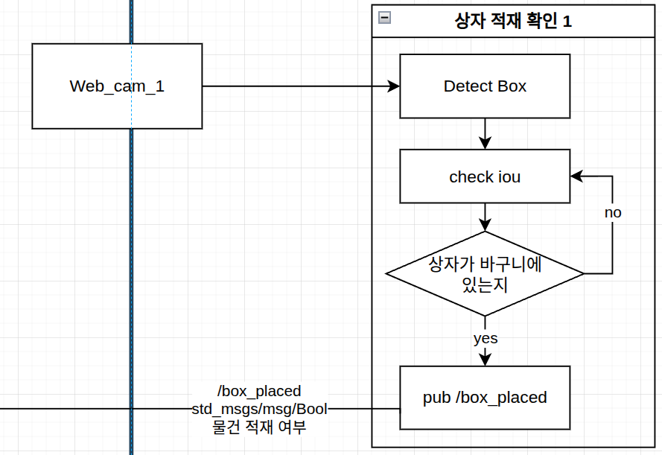
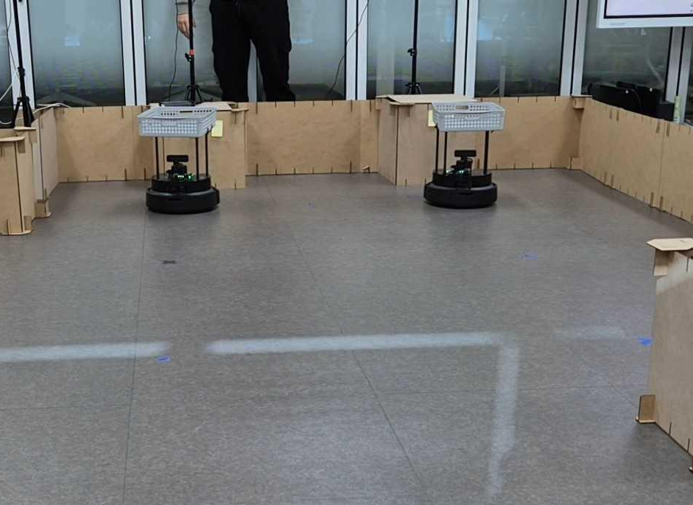

4.1 인식 안정화 - 최종 결과
FINAL RESULT
깨달은 점 & Insight
YOLO를 통해 단순 객체 인식 뿐 아니라 바운딩 박스를 활용하여 물체가 어떤 상태에 있는지도 판단할 수 있었고 우리가 눈으로만 봤었던 단순한 정보들이 매우 중요한 학습 데이터가 될 수 있다고 배웠습니다. 또한 학습 파라미터를 결정할 때 필요한 환경요소들을 결정할 수 있었습니다.
Team 영차영차 | 물류 자동화 프로젝트

Slide 13
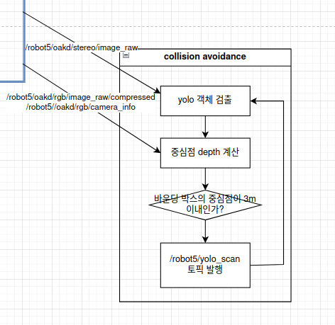
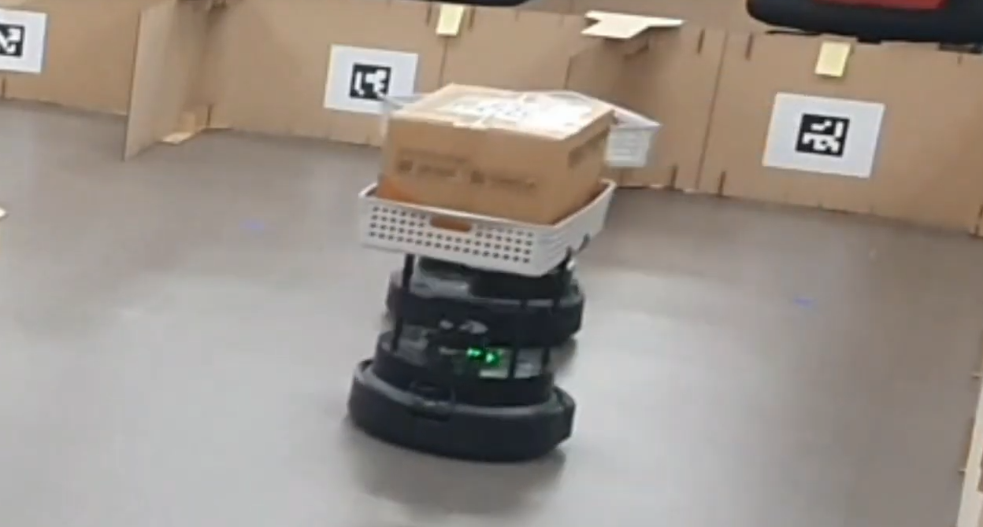
4.2 장애물 회피 시나리오 - 계획
계획 구성 (Plan)
선정 이유 (Reason)
Lidar에 잡히지 않고, rgb 카메라에 잡히는 작은 물체 회피
Lidar 기반 센서의 한계를 보완하고, 실제 작업 환경에서 발생하는 예외 상황에 유연하게 대응하기 위함
DIAGRAM / PHOTO
Team 영차영차 | 물류 자동화 프로젝트

Slide 14
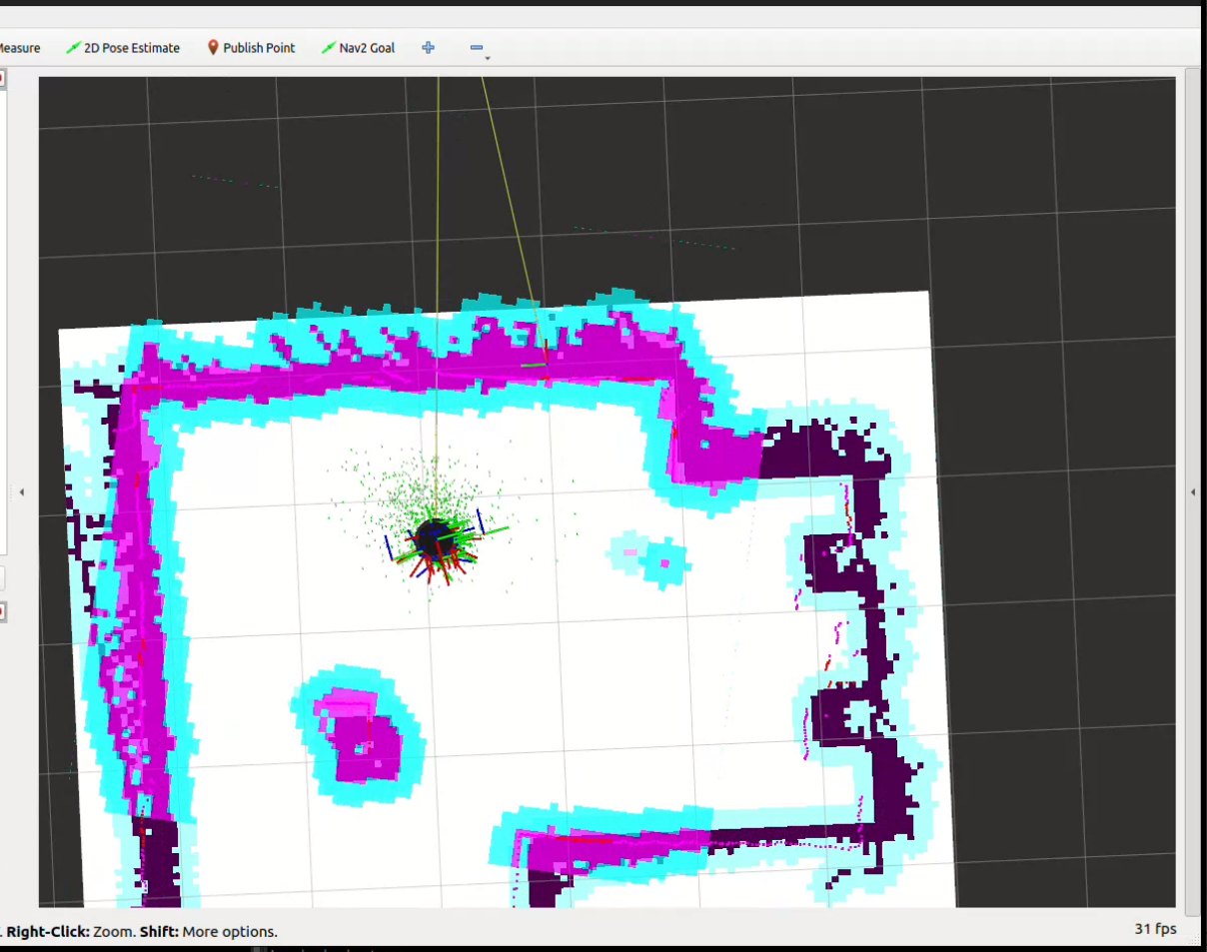
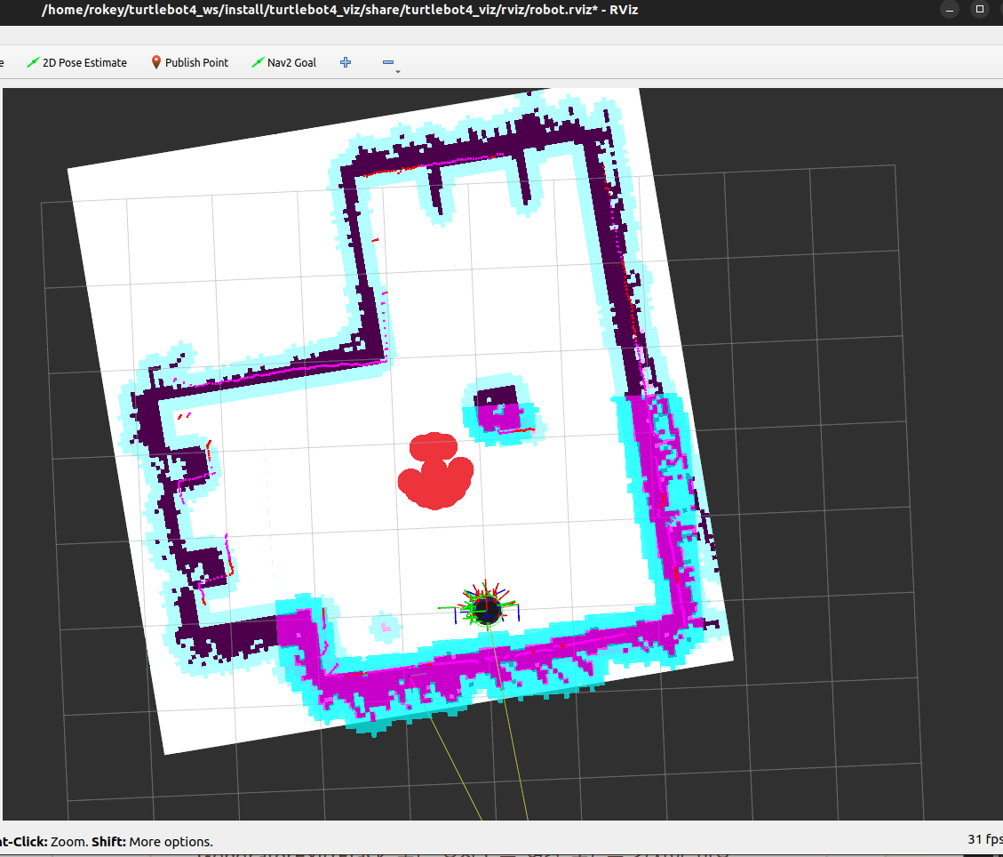
4.2 장애물 회피 시나리오 - 문제 & 결과
BEFORE (문제)
AFTER (결과)
파인 튜닝한 yolo모델 사용 시 학습되지 않은 장애물 회피 불가
Pretrained 모델을 사용하여 대부분의 물체 검출,회피
1
rgb카메라와 depth 카메라 동기화 문제
2
너무 먼 거리 객체도 모두 검출
3m 이상 거리의 객체는 미리 피할 필요 없으므로 제외
Yolo 모델을 처리 속도가 빠른 yolov8n으로 설정하고 시간 동기
Team 영차영차 | 물류 자동화 프로젝트

Slide 15
4.2 장애물 회피 시나리오 - 최종 결과
FINAL RESULT
깨달은 점 & Insight
단일 센서 기반 회피에는 한계가 있으며, YOLO 객체 인식과 depth 융합이 실환경 장애물 대응에 필수적임을 체감했다.
Team 영차영차 | 물류 자동화 프로젝트

Slide 16
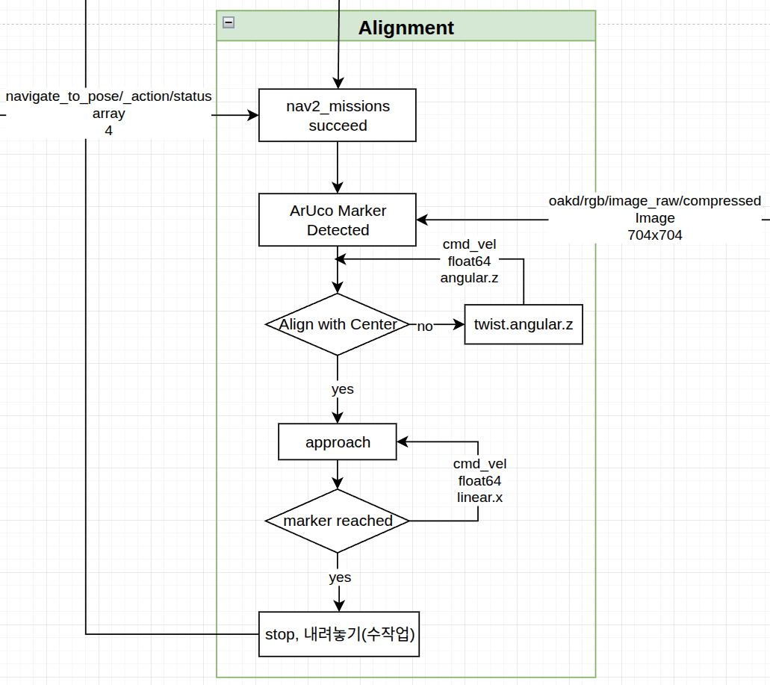
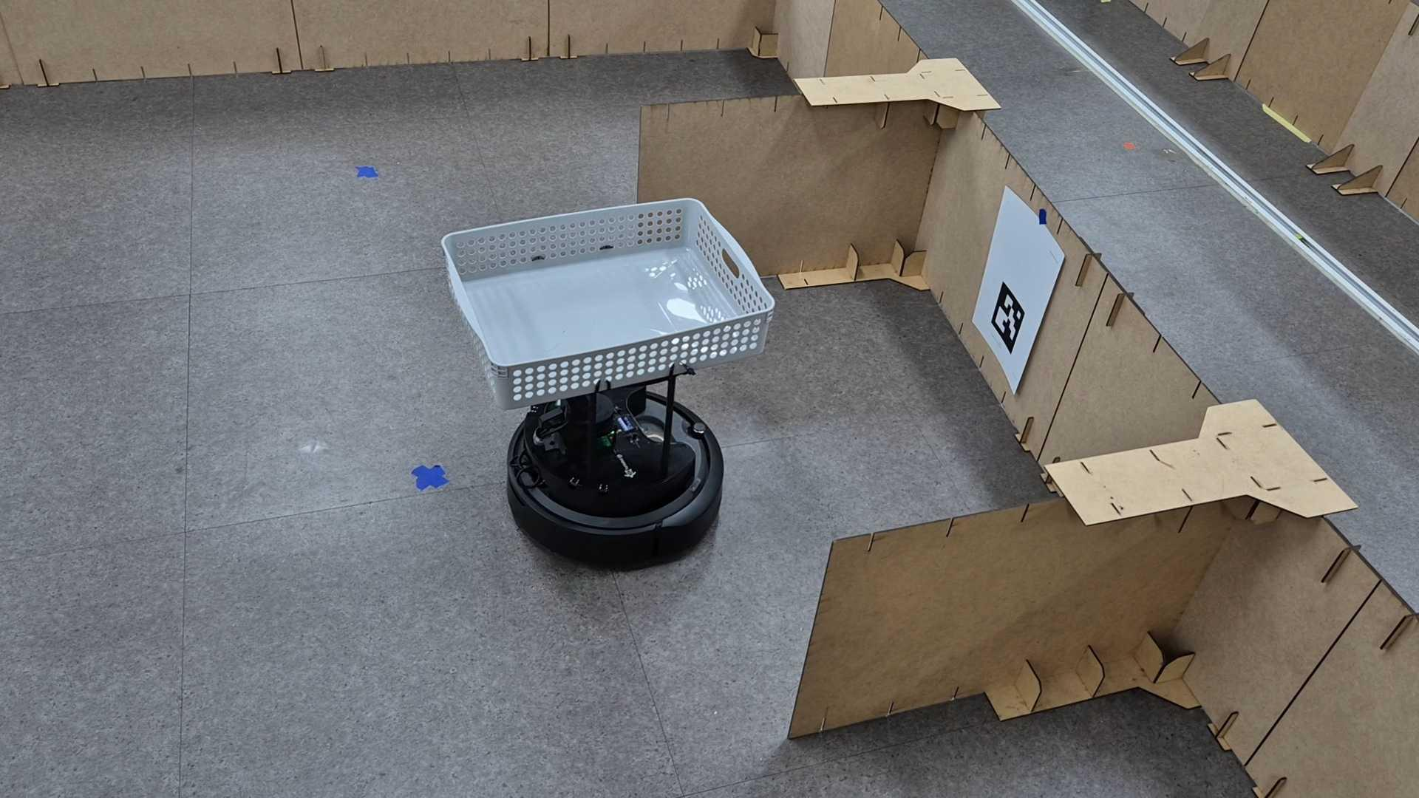
4.3 정렬 시나리오 - 계획
계획 구성 (Plan)
선정 이유 (Reason)
작업 정확도 확보 목적의 ArUco 기반 정밀 정렬
Depth 카메라 사용 시 오차 발생 - 향후 매니퓰레이터 사용 시 정밀성 확보 필요
OpenCV와의 높은 통합성 - 별도의 외부 라이브러리 의존성 없이 OpenCV 내에서 ArucoDetector를 통해 즉시 구현 가능
DIAGRAM / PHOTO
Team 영차영차 | 물류 자동화 프로젝트

Slide 17
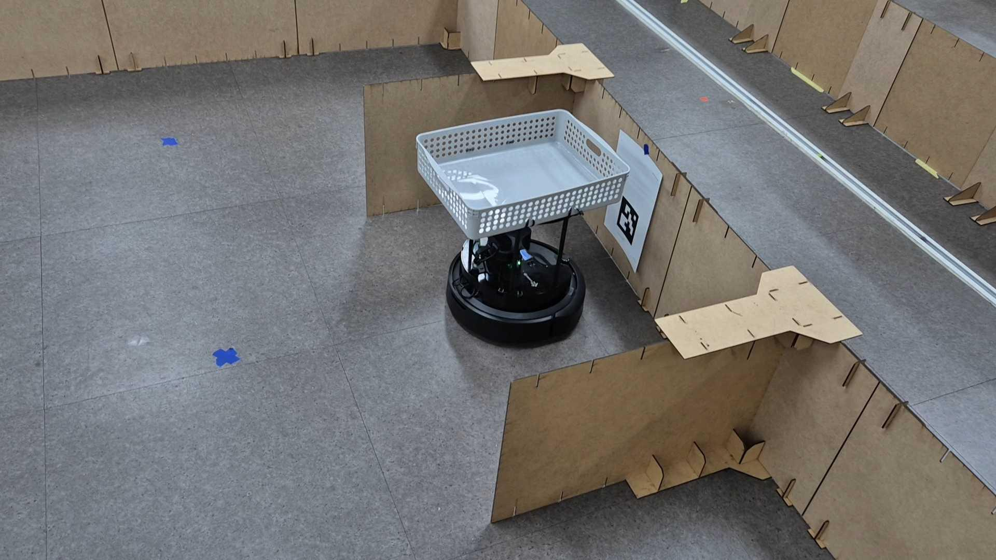
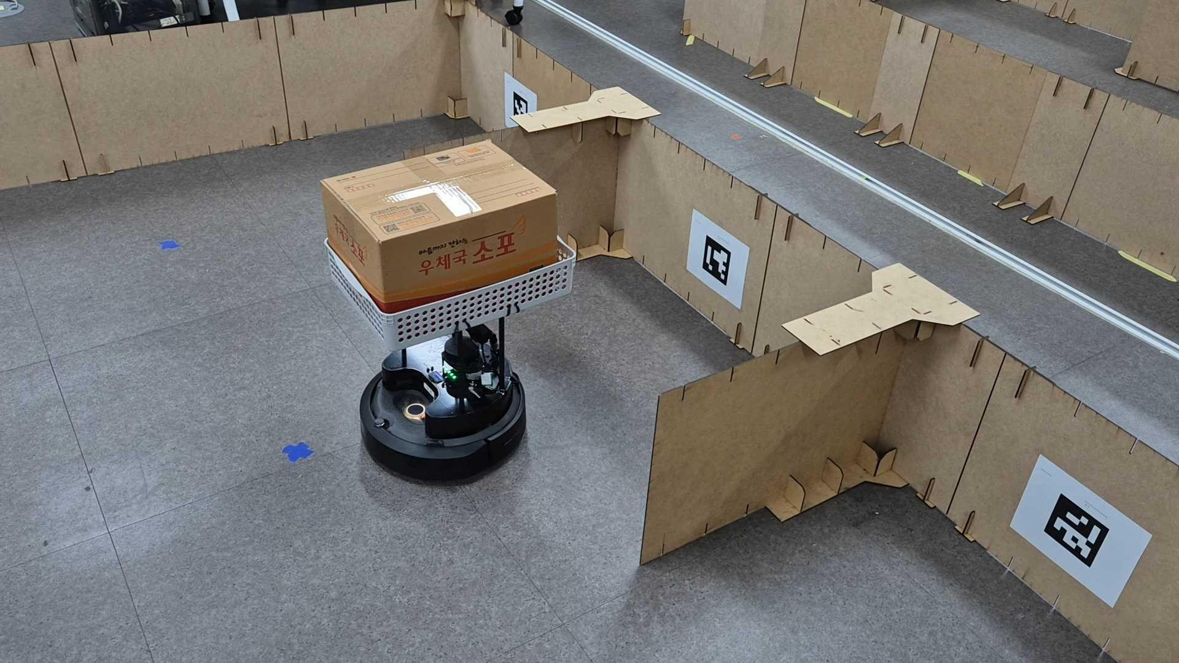
4.3 정렬 시나리오 - 문제 & 결과
BEFORE (문제)
AFTER (결과)
마커 정렬 후 Nav2 제어 불가 → 다음 미션 수행 불가
1
원인분석
2
해결방법
Twist 메시지를 통해 linear.x와 angular.z를 직접 제어함으로써, Costmap의 장애물 판정 여부와 상관없이 로봇을 안전 영역까지 강제로 빠져나오게 한 뒤 다음 미션을 수행하도록 로직 수정
Nav2의 Local Costmap 상에서 로봇이 장애물과 겹쳐 있다고 판단되어, Nav2가 새로운 경로 생성을 거부하고 로봇을 정지 상태로 유지
Team 영차영차 | 물류 자동화 프로젝트

Slide 18
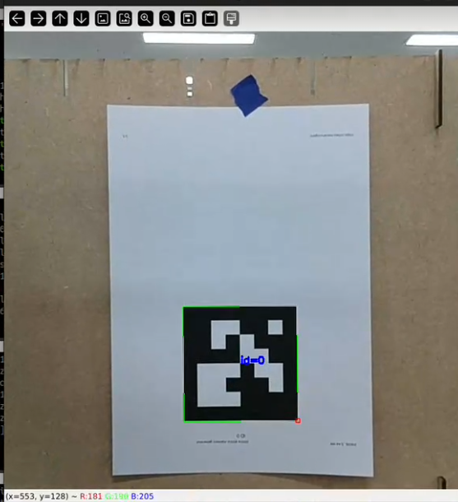
4.3 정렬 시나리오 - 최종 결과
FINAL RESULT
깨달은 점 & Insight
정밀한 도킹이나 좁은 공간에서의 탈출처럼 일반적인 경로 계획 알고리즘이 해결하기 어려운 경우, 직접적인 시퀀스 제어가 더 효과적일 수 있다는 것을 깨달았습니다.
Team 영차영차 | 물류 자동화 프로젝트

Slide 19
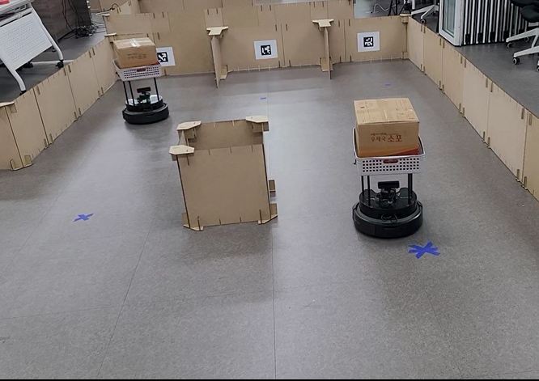
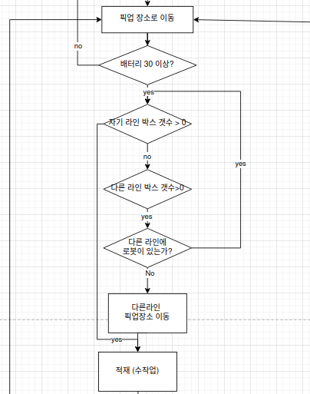
4.4 협업 시나리오 - 계획
계획 구성 (Plan)
선정 이유 (Reason)
작업 상태 공유 기반의 유연한 로봇 협업 전략
로봇 간 충돌 방지
작업 부하 불균형 해소를 위한 유연한 대응
DIAGRAM / PHOTO
Team 영차영차 | 물류 자동화 프로젝트

Slide 20
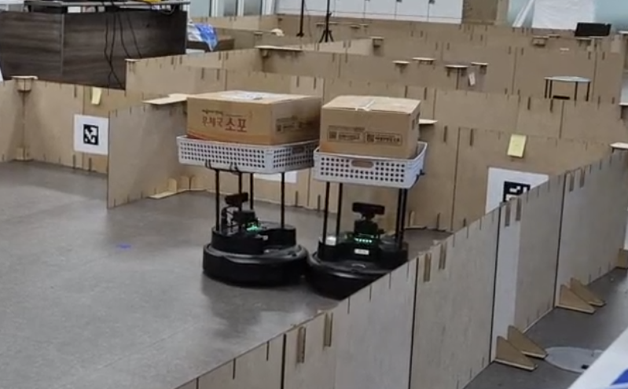
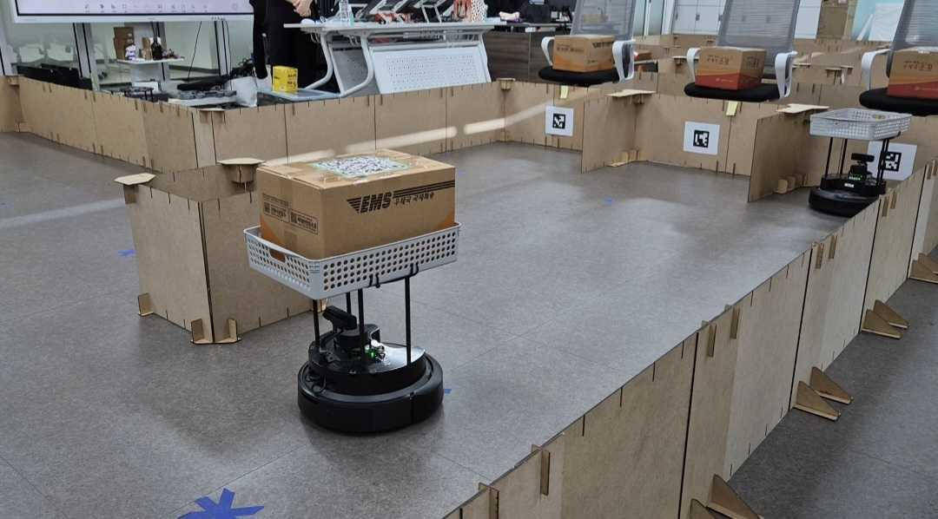
4.4 협업 시나리오 - 문제 & 결과
BEFORE (문제)
AFTER (결과)
1
원인분석
2
해결방법
Server ID를 등록하여, 각 PC가 담당 로봇을 제어함과 동시에 PC 간 토픽을 실시간으로 주고받는 통합 통신망(P2P) 구축
각 PC의 Discovery Server ID 미등록으로 인해, 물리적 연결과 무관하게 논리적 네트워크가 격리되어 통신 불가
Team 영차영차 | 물류 자동화 프로젝트

Slide 21
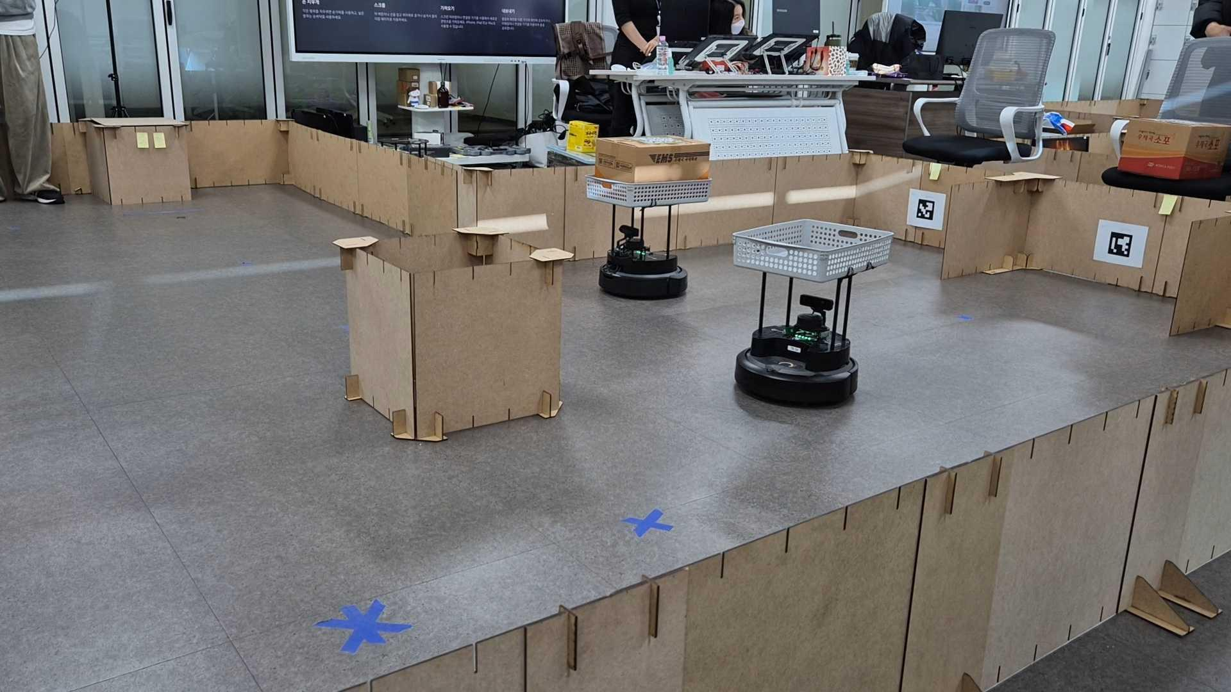
4.4 협업 시나리오 - 최종 결과
FINAL RESULT
깨달은 점 & Insight
두 PC가 같은 WI-FI에 연결되어 IP통신가능하더라도, ROS 2의 미들웨어(DDS) 설정이 다르면 논리적으로 완벽하게 격리된 네트워크임을 깨달았습니다.
Team 영차영차 | 물류 자동화 프로젝트

Slide 22
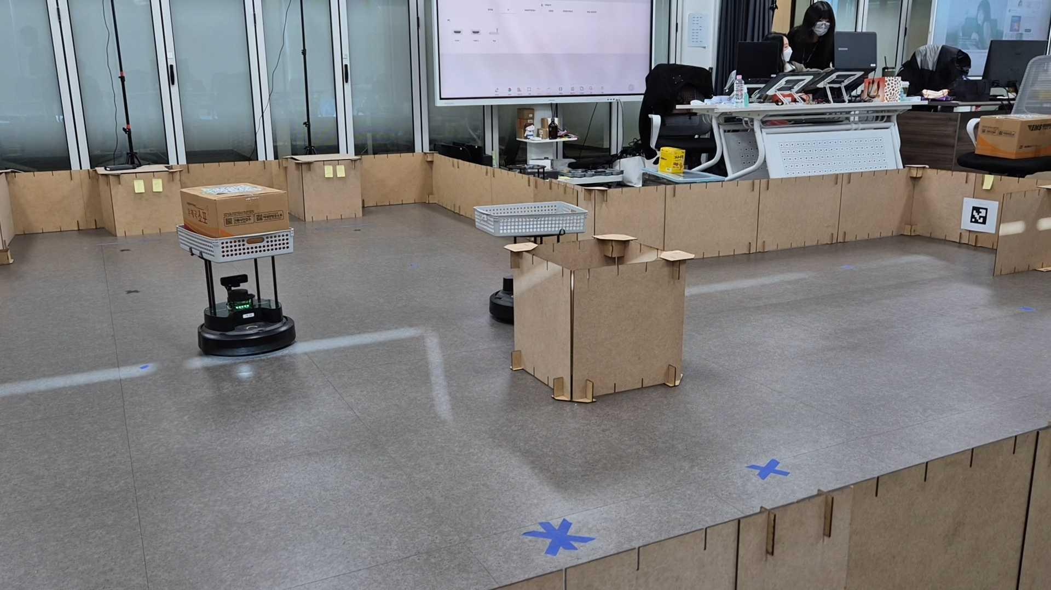
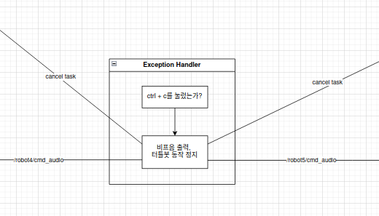
4.5 비상 정지 시나리오 - 계획
계획 구성 (Plan)
선정 이유 (Reason)
예기치 못한 상황에서 비상 정지
예기치 못한 상황에서 돌발 상황 대응 능력 검증, 2차 사고 예방
file:///home/rokey/Downloads/image%20(2).png
DIAGRAM / PHOTO
Team 영차영차 | 물류 자동화 프로젝트

Slide 23
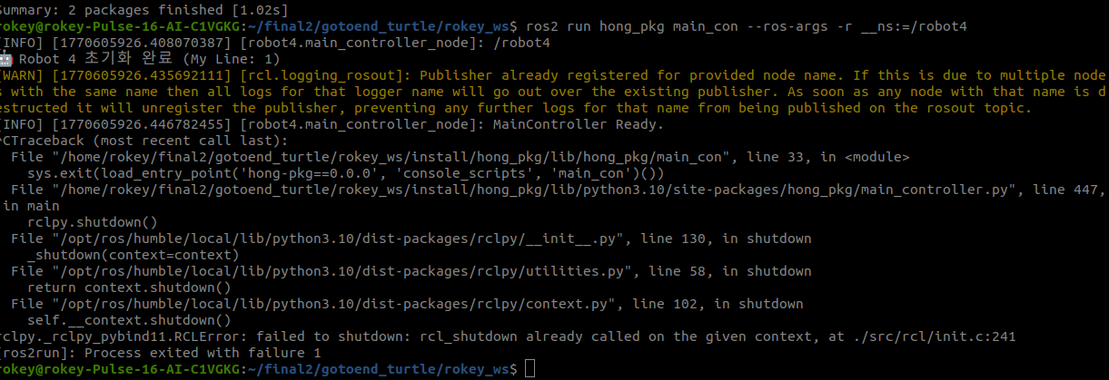
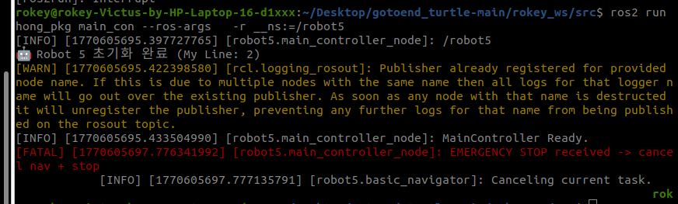
4.5 비상 정지 시나리오 - 문제 & 결과
BEFORE (문제)
AFTER (결과)
비상 상황에서 로봇의 강제 정지가 필요 시 ctrl+c로 종료하면 문제가 생길 수 있음
ctrl+c 입력 시 비프음과 함께 로봇 이동 정지
1
노드 충돌 문제
2
기존 ctrl+c 기능 삭제 문제(터미널 종료 불가)
기존 ctrl+c 강제 종료 기능은 키보드 q키로 넣어 기능 유지
비프음 출력 노드를 별도 스레드에서 실행하여 로봇이 작업을 처리 중일 때에도 잘 받게 함
Team 영차영차 | 물류 자동화 프로젝트

Slide 24
4.5 비상 정지 시나리오 - 최종 결과
FINAL RESULT
깨달은 점 & Insight
비상정지는 제어 로직과 분리된 스레드/노드 구조가 있어야 실시간성과 신뢰도를 보장할 수 있다는 점을 기술적으로 체감했다.
Team 영차영차 | 물류 자동화 프로젝트

Slide 25
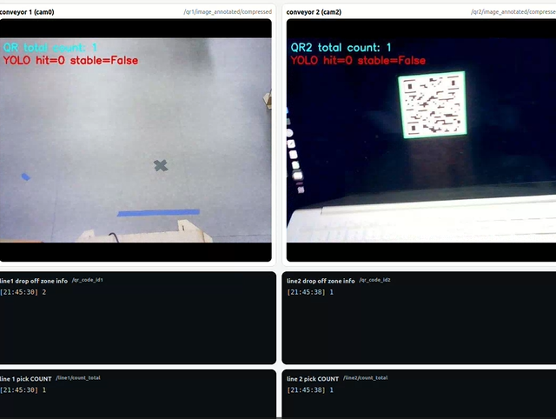
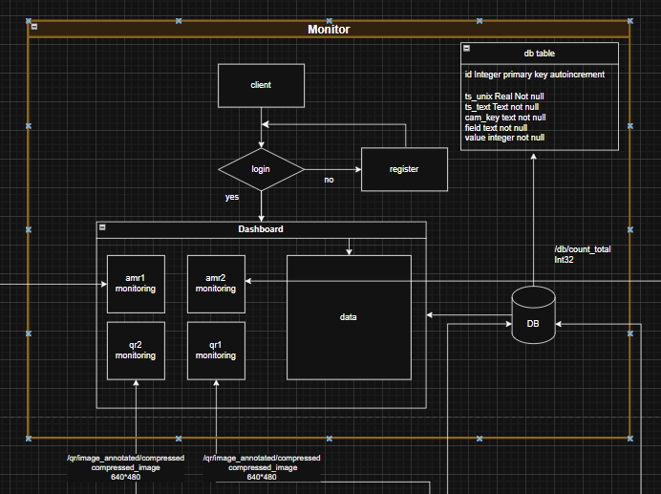
4.6 웹 - 계획
계획 구성 (Plan)
선정 이유 (Reason)
데이터 확보 목적의 통합 모니터링 시스템
Webcam 이미지, 관련 토픽 /qr_code_idx(적재 장소), count_total(라인별 qr인식 횟수)
멀티 공정 동시 관측
자동화 물류 환경에 맞게 원격 무인 운영 (웹 대시보드 로그 확인)
DIAGRAM / PHOTO
Team 영차영차 | 물류 자동화 프로젝트

Slide 26
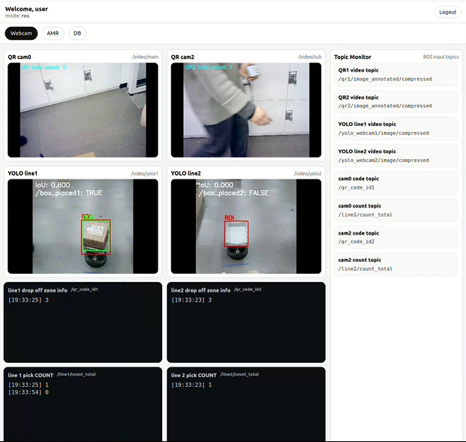
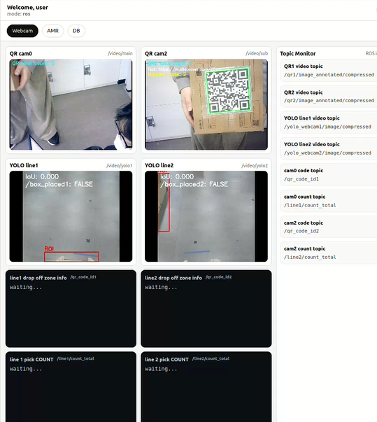
4.6 웹 - 문제 & 결과
BEFORE (문제)
AFTER (결과)
webcam 영상 스트림 수가 증가하면서 프레임 적체 상황 -> 토픽 딜레이 발생 실시간성 저하
`
최종 결과 사진
(YOLO 기반 보정 및 성공 사례)
1
프레임 처리 변경
2
웹 스트리밍 안정화
웹 연결, 탭 증가로 스레드가 남는 문제를 제거
ConnectionReset Error(연결 끊은 이후 서버 전송 시도 에러),
GeneratorExit(Flask 종료 요청) 등 연결 종료를 감지한 이후 스트림을 정리
subscriber는 block out이 커지지 않게 드롭 허용
프레임을 쌓지 않고 마지막 1장만 보관
Team 영차영차 | 물류 자동화 프로젝트

Slide 27
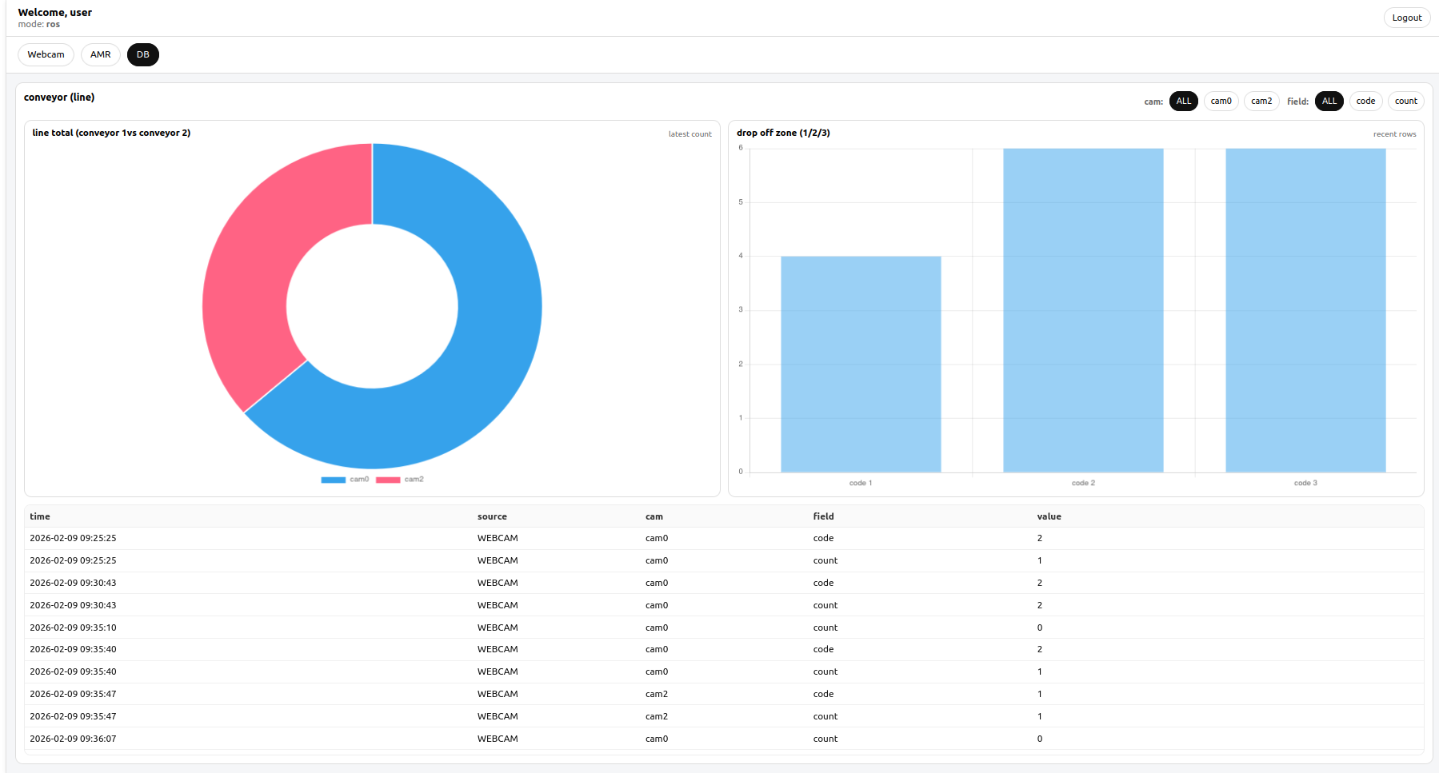
4.6 웹 - 최종 결과
FINAL RESULT
깨달은 점 & Insight
데이터, 이미지 처리 경량화의 중요성을 깨달았다. 데이터 확보, 실시간성, 신뢰도 등 우선순위 또는 목적에 따라 최적화를 진행해야 한다고 생각함.
Team 영차영차 | 물류 자동화 프로젝트

Slide 28



4.7 수행 결과
01
02
03
인식 안정화
로직 효율 증대
웹 시각화
Perception Stabilization
Robot Motion Control
Web Visualization Dashboard
Bounding Box 안정화
ArUco 마커 인식 및 정렬
실시간 모니터링 대시보드 구축
IOU 임계값 검증
작업 공간 공유
로봇 상태 및 센서 데이터 시각화
Team 영차영차 | 물류 자동화 프로젝트

Slide 29

Team 영차영차 | 물류 자동화 프로젝트

Slide 30









5. 사후 평가
5.1 소감
문홍일
이승민
이주학
협업을 위한 코드 규칙 설정과 구현 이전 시스템 다이어그램 작성의 중요성을 크게 체감했습니다.
git을 통한 협업에 더욱 익숙해졌다고 생각합니다.
맡은 임무를 수행하며 협업 프로젝트 완성에 기여하여 보람을 느낍니다.
협업 시 코드 호환 중요성을 깨달았습니다.
프로젝트 설계에서 혼동되지 않게 최대한 의사소통에 신경썼고,
코딩에 대한 이해도를 높여 팀원에게 의존하지 않는 리더로 성장하고 싶다.
박지훈
손경만
최대혁
한정된 시간 내 창의적인 해결 방법을 찾기 위해 많은 테스트를 진행했다.
이론이 실제로 구현되는 것을 보고 즐거움을 느꼈다
문서 작성의 중요성, 시스템 설계 단계에서 판단 기준, 기술 선택 과정의 디테일이 프로젝트의 완성도를 높여준다고 생각합니다.
역할 분담의 중요성과 협업 시 코드 관리에 대해 배웠습니다.
코딩 외 기본 통신 개념, 로보틱스 제어 지식에 아쉬움을 느낀다
Team 영차영차 | 물류 자동화 프로젝트

Slide 31







5.2 사후 평가 소감 및 향후 계획
잘한 점 (Key Success Factors)
Overall Score
Target: 10
8
실시간 협업 동기화
단순히 각자 일하는 것이 아니라, queue 상태를 공유하고 서로의 일을 대신 처리 해주는 교차 지원 로직이 포함되었습니다.
/ 10
유연한 역할 분담
Achievement
80%
하나의 코드로 namespace만 확인하여 로봇의 역할을 자동으로 배정하는 구조
아쉬운 점 (Limitations)
하드 코딩된 좌표
기술적 개선점 (Improvements)
통합의 효율을 생각해 if-elif 문으로 모든 상태를 관리하다 보니, 기능이 추가될수록 코드가 길어지고 흐름을 한눈에 파악하기 어려워질 수 있습니다.
통신 신뢰성 확보
중요한 작업 지시는 topic 대신 action이나 service를 사용하여, 상대방이 확실히 명령을 받았는지 확인하는 절차를 추가하면 통신 오류를 줄일 수 있습니다.
적용 분야 확장 (Scalability)
스마트 팩토리
무인 운반차가 여러 생산 라인의 부품을 공급하는 시나리오에 즉시 적용 가능합니다.
안정성 개선
병원 물류
Navigation 시스템 재실행 시 발생하는 오류를 줄이기 위해 노드 상태 관리를 더 신경쓰고 센서 기반 충돌 판단 로직의 안정성을 검증할 필요가 있다
약제나 린넨을 운반하는 로봇들이 층별로 나뉘어 있다가, 긴급 호출이 있는 곳으로 지원을 하는 시스템
Team 영차영차 | 물류 자동화 프로젝트

Slide 32



감사합니다
Q & A
지금까지 '물류창고 내 자동 운반 로봇 협업 시스템'
발표를 경청해 주셔서 감사합니다.
Team 영차영차
2026.02.09

